Slide 1



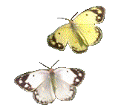
«Посадили огород, посмотрите, что растёт»
Разработал:
Воспитатель
МДОУ д/с №83
«Утиное гнездышко»
КОВТУН Э. И.

Slide 2
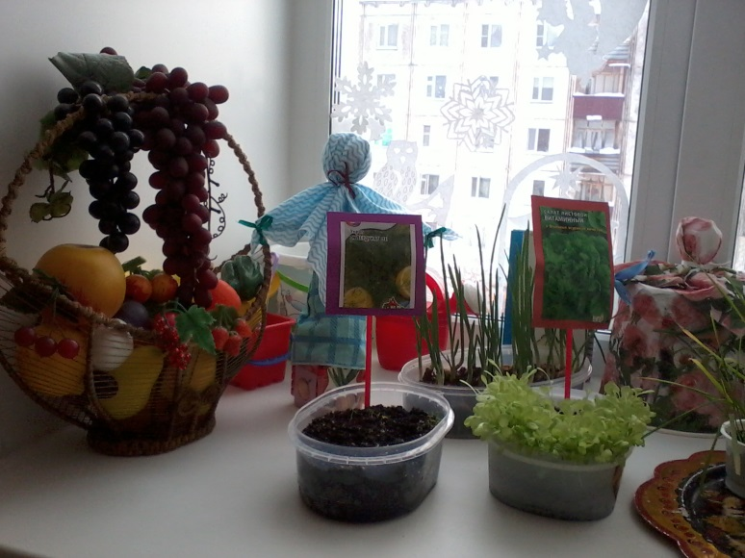
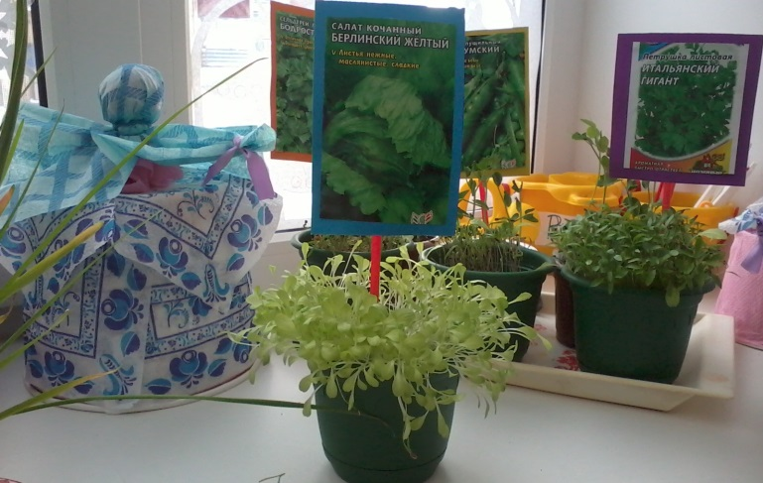
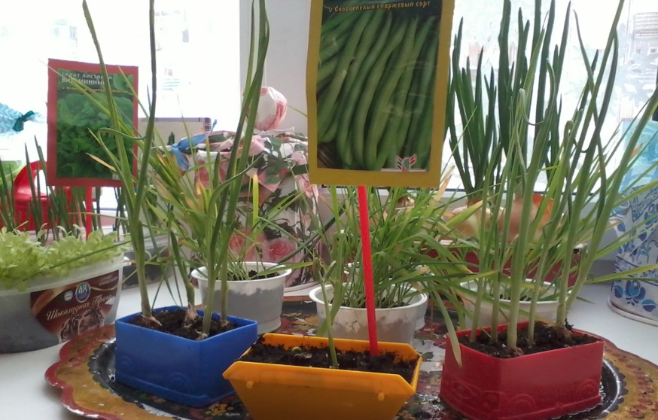

Знает каждый садовод, что такое
«ОГОРОД»
Это там, где все растет.
Там горох, редис и лук –
Это знают все вокруг!

Slide 3
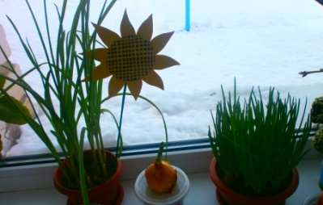
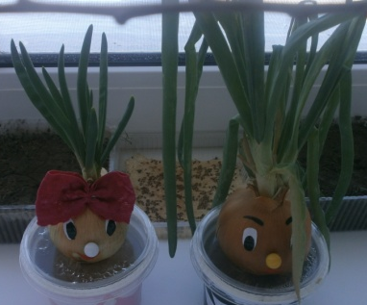

Это наш огород, здесь растут чеснок и лук. Они помогут от недуг
За широкими полями,
За далекими лесами
Есть сад, огород,
Лука и Лукерья там живет.
Очень любят они
Выращивать продукты
И растут там у них
Овощи и фрукты.

Slide 4
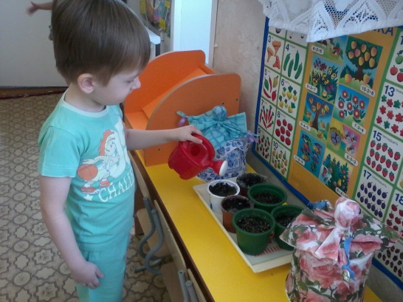
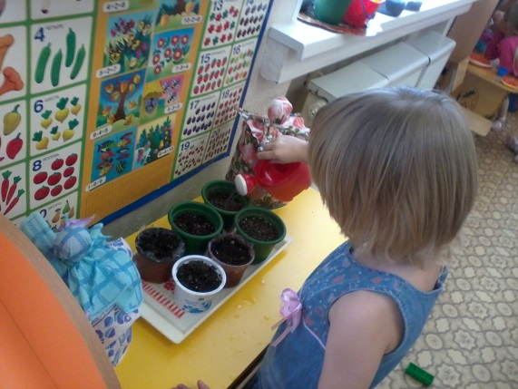
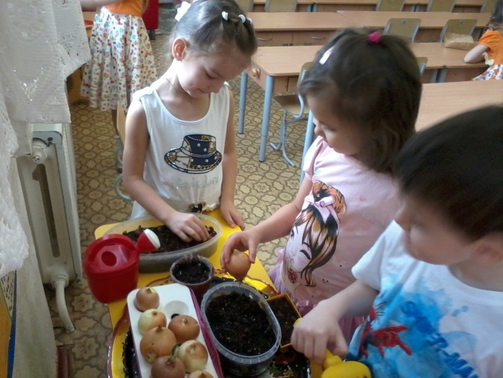
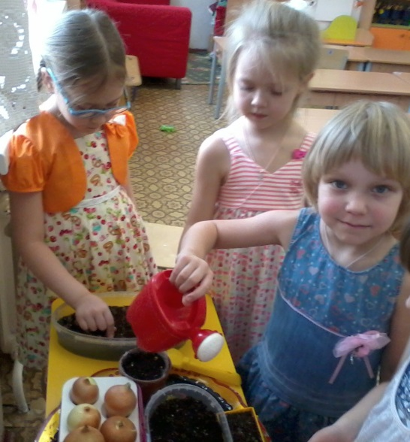
Мы находим корешок
И сажаем наш лучок
В землю посадили,
Обязательно полили

Slide 5
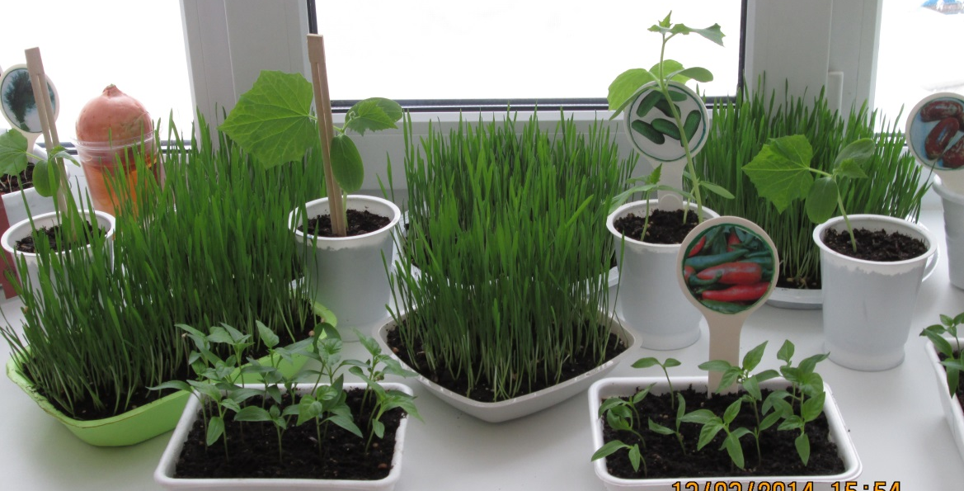
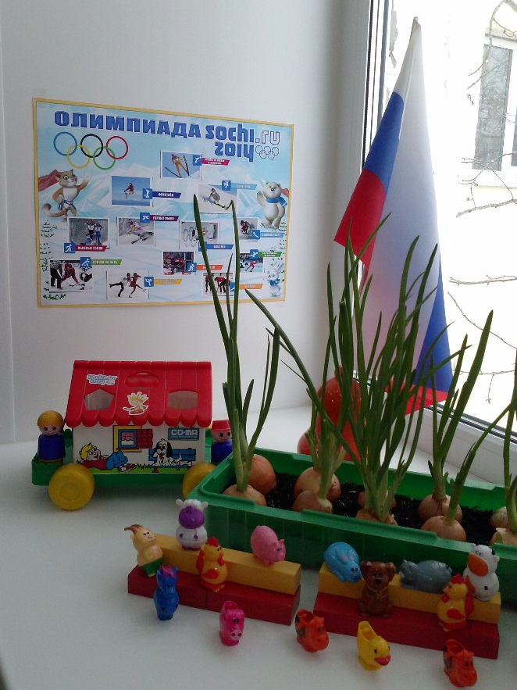
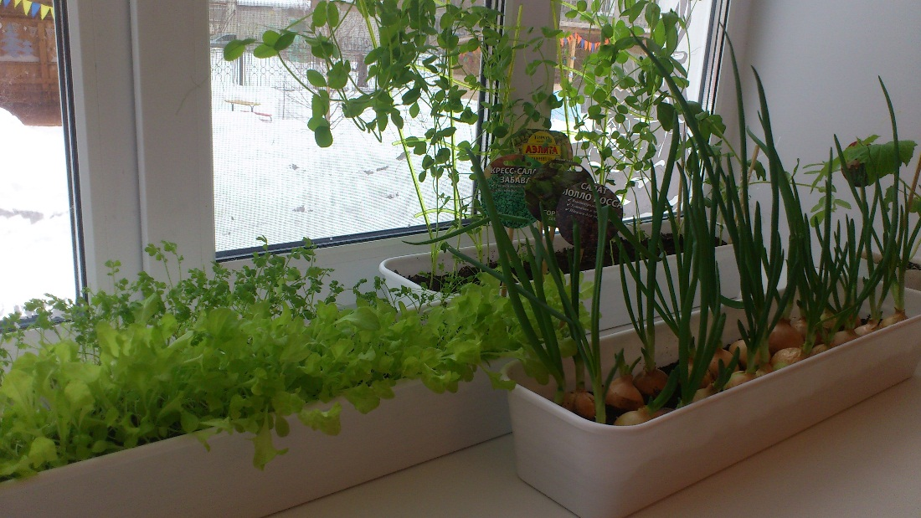
И петрушка ,и лучок, помидорчик, кабачок- всем на удивление

Slide 6
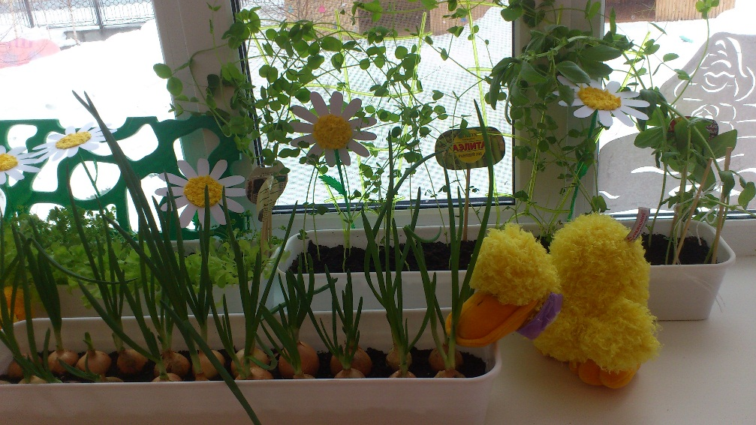
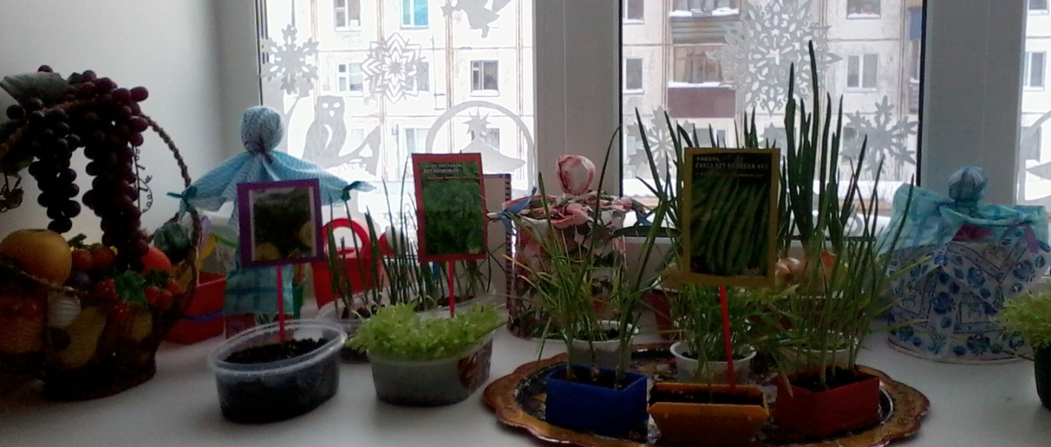

Здорово у нас получилось!

Slide 7
Консультация для воспитателей
«Огород на подоконнике»
Огород на подоконнике в детском саду способствует развитию любознательности и наблюдательности у детей, это помогает лучше познать растительную жизнь. Он способен расширить представления детей о растениях, как живых организмах, об условиях, необходимых для роста и развития, развивать этическое чувство, умение радоваться красоте выращиваемых растений и результатом своего труда.
Очень важно, чтобы дети активно участвовали в посадке и последующем уходе за растениями. Раньше в программах давались точные рекомендации, какие растения должны высаживаться в каждой возрастной группе. Но с переходом на ФГТ строгих требований к перечню растений нет. Огород на подоконнике прежде всего должен помогать в развитии детей. Поэтому для воспитанников младших групп целесообразно высаживать более крупные семена, чем для воспитанников средних и старших групп. Так же в младших группах достаточно 1 – 2 вида растения для посадки, в средних – 2 – 3, в старших и подготовительных – до 5.
Работа по организации огорода на окне будет успешнее, если ее проводить поэтапно.
1. Посадка растений, изготовление таблиц-указателей с названиями и датой посадки. Знакомство детей с алгоритмом по уходу за растениями. Подбор художественной литературы про посаженные растения: поговорки, стихи, сказки, загадки.
2. Наблюдение за ростом растений, проведение опытов, экспериментов. Результаты фиксируются в дневнике. Создание коллекции семян овощных культур, популярных в нашем регионе. Знакомство с художественной литературой, создание картотеки художественного слова, рассматривание иллюстраций, проведение бесед, игр.
3. Анализ и обобщение результатов, полученных в процессе исследовательской деятельности детей. Оформление выставки рисунков «От семени к ростку». Составление рассказов о том, как ухаживать за растениями. Такая работа, проводимая регулярно начиная с младших групп, обладает большими воспитательно-образовательными возможностями.

Slide 8
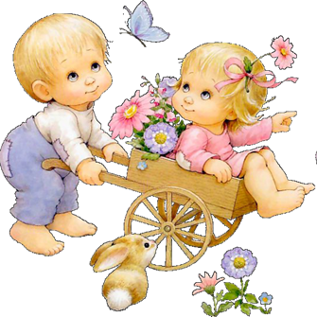
Спасибо
за внимание!

